Slide 1
TRƯỜNG TIỂU HỌC CHI LĂNG
CHÀO MỪNG QUÝ THẦY CÔ
VỀ DỰ GIỜ THĂM LỚP
Môn Công nghệ lớp 3
BÀI 2: SỬ DỤNG ĐÈN HỌC (T1)
Giáo viên: Phạm Thị Hiền
Lớp: 3A3

Slide 3
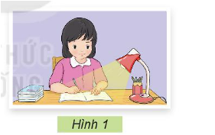
1. Tác dụng của đèn học.
- Em hãy quan sát Hình 1 và cho biết bạn nhở đang sử dụng đèn học để làm gì?
- Bạn nhỏ sử dụng đèn học để viết bài.

Slide 4
1. Tác dụng của đèn học.
- Nếu được chọn một chiếc đèn học có trong Hình 2, em sẽ chọn đèn học nào? Tại sao?
Đèn học cung cấp ánh sáng hỗ trợ việc học tập, giúp bảo vệ mắt. Đèn học có nhiều kiểu dáng, màu sắc đa dạng.

Slide 5
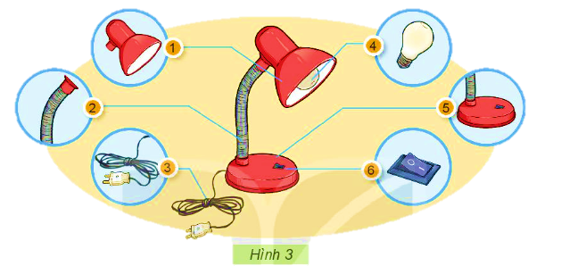
2. Một số bộ phận chính của đèn học.
- Em hãy quan sát Hình 3 và gọi tên các bộ phận tương ứng của đèn học theo các thẻ tên dưới đây.
Chụp đèn
Công tác
Dây nguồn
Bóng đèn
Thân đèn
Đế đèn

Slide 6
2. Một số bộ phận chính của đèn học.
- Những mô tả về tác dụng sau đây tương ứng với bộ phận nào của đèn học?

Slide 7
2. Một số bộ phận chính của đèn học.
- Những mô tả về tác dụng sau đây tương ứng với bộ phận nào của đèn học?

Slide 8
2. Một số bộ phận chính của đèn học.
Một số kiểu công tắc đèn học phổ biến
Sản phẩm công nghệ là sản phẩm do con người tạo ra để phục vụ cuộc sống. Đối tượng tự nhiên không phải do con người tạo ra mà có sẵn trong tự nhiên như: động vật, thực vật, đất, nước,...

Slide 9
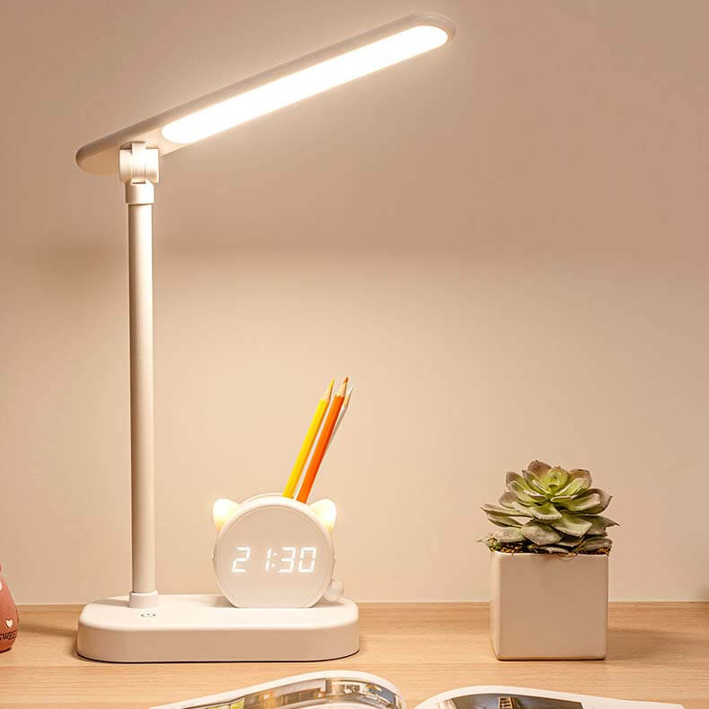
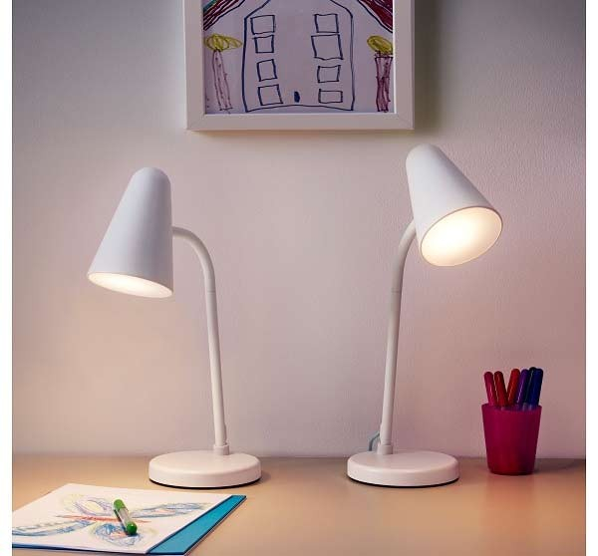
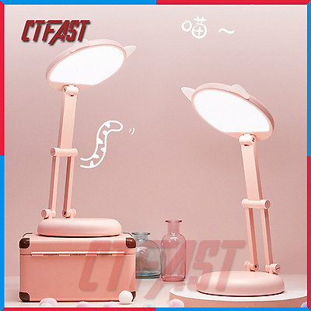
2. Một số mẫu đèn học.

Slide 10
XIN CHÂN THÀNH CẢM ƠN
QUÝ THẦY CÔ GIÁO VÀ CÁC EM

